Slide 1
El Modelo de 4+1
Vistas de la Arquitectura del Software
Philippe Kruchten
Jennifer Goyeneche Ramirez
Didier Chipatecua
William Fierro
www.cs.ubc.ca/~gregor/teaching/papers/4+1view-architecture.pdf

Slide 2
Revisando el modelo arquitectónico
AS= {E,F,J/R}
Perry y Wolfe, modificado por Boehm
Se ocupa del diseño y la implementación de alto nivel del software.
Se considera como el resultado del montaje de un cierto número de elementos arquitectónicos en formas bien elegidas para satisfacer los principales requisitos de funcionalidad y rendimiento del sistema
Para requisitos funcionales y no funcionales escalabilidad, portabilidad y disponibilidad.
Arquitectura de Software=
{elementos,formas, justificación/restricciones}
Notes:
no funcionales tales como la fiabilidad, escalabilidad, portabilidad y disponibilidad .
Perry y Wolfe lo ponen muy bien en este Fórmula2, modificado por Boehm:

Slide 3
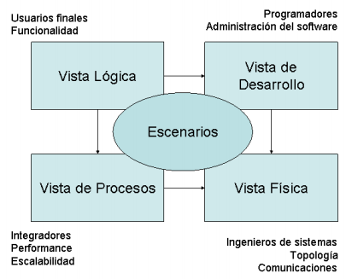
¿En qué consiste?
Las vistas presentan un modelo que describen la arquitectura de sistemas de software, estas permiten abordar las preocupaciones de los distintos interesados de la arquitectura por separado y se pueden manejar los requisitos funcionales y no funcionales separadamente.
Se diseñan mediante un proceso centrado en la arquitectura, motivado por escenarios y desarrollado iterativamente.
Las vistas presentan un modelo que describen la arquitectura de sistemas de software, estas permiten abordar las preocupaciones de los distintos interesados de la arquitectura por separado y se pueden manejar los requisitos funcionales y no funcionales separadamente.
Se diseñan mediante un proceso centrado en la arquitectura, motivado por escenarios y desarrollado iterativamente.
Phillipe Kruchten (Rational Corporation)
Architectural Blueprints: The 4+1 View Model of Software Architecture IEEE Software 12(6):42-50, November/December 1995
Vistas 4 + 1
Notes:
Partes interesadas: usuarios finales, desarrolladores, ingenieros, gerentes de proyecto
Son 5 vistas

Slide 4
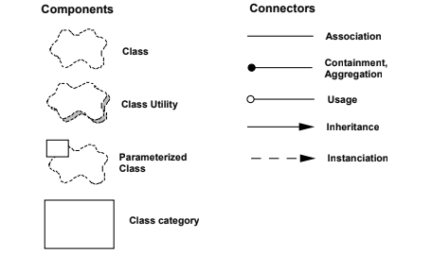
Modelo 4+1
Vista de Lógica
El estilo usado para la vista lógica es el estilo de orientación a objetos.
La principal guiıa para el diseño de la vista lógica es el intentar mantener un modelo único y coherente de objetos a lo largo de todo el sistema, para evitar la especialización prematura de las clases y mecanismos particulares o de un procesador
Notación para la vista lógica
Notes:
Partes interesadas: usuarios finales, desarrolladores, ingenieros, gerentes de proyecto
Son 5 vistas

Slide 5
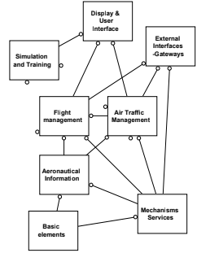
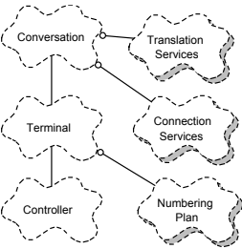
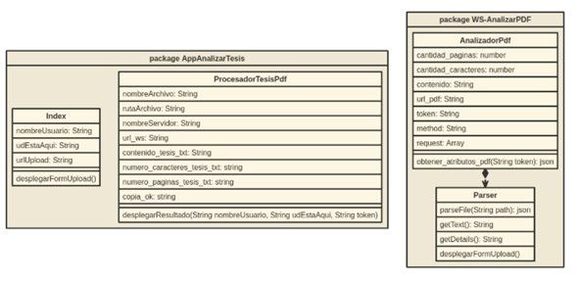
Modelo 4+1 Vista de Lógica
El estilo usado para la vista lógica es el estilo de orientación a objetos.
Notes:
Partes interesadas: usuarios finales, desarrolladores, ingenieros, gerentes de proyecto
Son 5 vistas

Slide 6
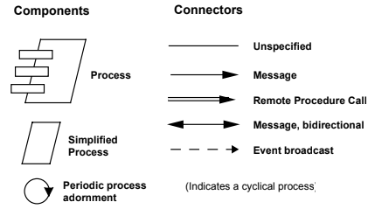
Modelo 4+1
Vista de procesos
Las vistas presentan un modelo que describen la arquitectura de sistemas de software, estas permiten abordar las preocupaciones de los distintos interesados de la arquitectura por separado y se pueden manejar los requisitos funcionales y no funcionales separadamente.
Se diseñan mediante un proceso centrado en la arquitectura, motivado por escenarios y desarrollado iterativamente.
Se enfoca en asuntos de:
-concurrencia y distribución
-integridad del sistema
-tolerancia a fallas
La vista de procesos tambíen especiﬁca en cuál hilo de control se ejecuta dentro de una operación de una clase identiﬁcada en la vista lógica.
En el nivel más alto, la arquitectura de procesos puede verse como un conjunto de redes lógicas ejecutándose en forma independiente, y distribuidos a lo largo de un conjunto de recursos de hardware.
Notación para la vista de procesos
Notes:
Partes interesadas: usuarios finales, desarrolladores, ingenieros, gerentes de proyecto
Son 5 vistas

Slide 7
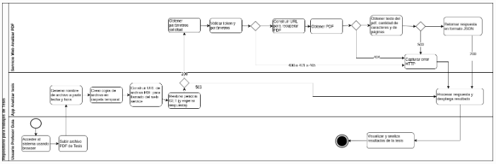
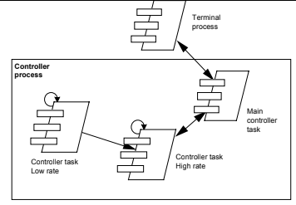
Modelo 4+1 Vista de Procesos
Un proceso es una agrupación de tareas que forman una unidad ejecutable.
Notes:
Partes interesadas: usuarios finales, desarrolladores, ingenieros, gerentes de proyecto
Son 5 vistas

Slide 8
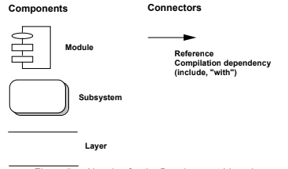
Modelo 4+1
Vista de Desarrollo
La vista de despliegue se enfoca en la organización de los módulos del software actual en el ambiente de desarrollo de software tiene en cuenta los requisitos internos relativos a la facilidad de desarrollo, administración del software, reutilización y elementos comunes, y restricciones impuestas por las herramientas o el lenguaje de programación que se use.
La vista de desarrollo apoya la asignación de requisitos y trabajo, apoya la evaluación de costos, la planiﬁcación, el monitoreo de del proyecto, y también es la base para analizar reuso, la portabilidad y seguridad.
Notación para la vista de desarrollo
Notes:
Partes interesadas: usuarios finales, desarrolladores, ingenieros, gerentes de proyecto
Son 5 vistas

Slide 9
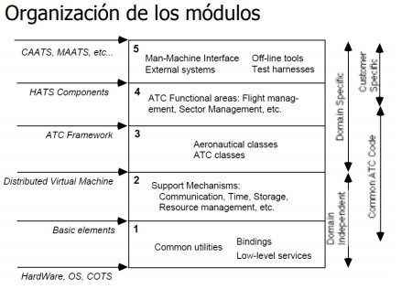
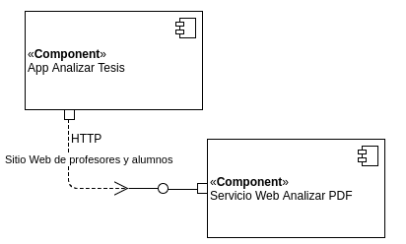
Modelo 4+1 Vista de Desarrollo
La vista de desarrollo es la base para establecer una líınea de productos.
Notes:
Partes interesadas: usuarios finales, desarrolladores, ingenieros, gerentes de proyecto
Son 5 vistas

Slide 10
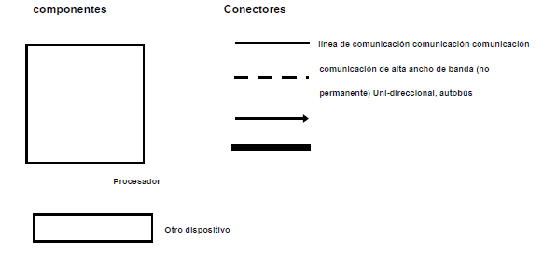
Modelo 4+1
Vista de Física
La arquitectura fíısica toma en cuenta los requisitos no funcionales del sistema tales como :
-Disponibilidad,
-Confiabilidad (tolerancia a fallas),
-Performance (throughput),
-Escalabilidad.
Este tipo de diagramas se utiliza para modelar el Hardware utilizado y las relaciones entre sus componentes, utilizando nodos, componentes y asociaciones.
Notación para el diagrama físico
Notes:
Partes interesadas: usuarios finales, desarrolladores, ingenieros, gerentes de proyecto
Son 5 vistas

Slide 11
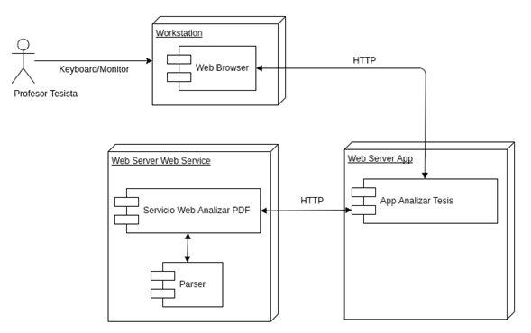
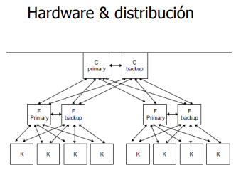
Modelo 4+1 Vista de Física
Los elementos de esta vista corresponden a nodos, componentes y asociaciones
Notes:
Partes interesadas: usuarios finales, desarrolladores, ingenieros, gerentes de proyecto
Son 5 vistas

Slide 12
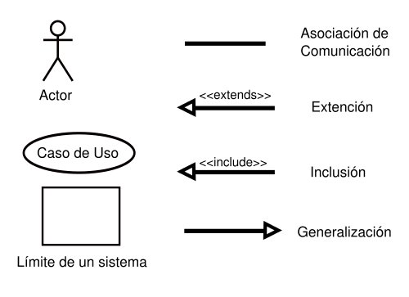
Modelo 4+1
Vista de Escenarios
Poniendo todo junto
Captura las funcionalidades más importantes del sistema, interacciones y objetos, el proceso se expresa
en forma de escenarios (o casos de uso)
Se usa como conductor para descubrir los elementos arquitectónicos durante el diseño de la arquitectura
Como una función de validación e ilustración, después de este diseño se convierte en punto de partida para las pruebas de un prototipo arquitectónico.
Notación para la vista de escenarios
Notes:
Partes interesadas: usuarios finales, desarrolladores, ingenieros, gerentes de proyecto
Son 5 vistas

Slide 13
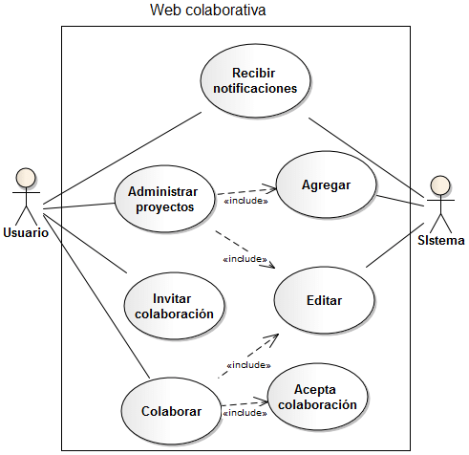
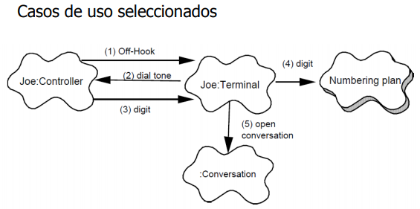
Modelo 4+1 Vista de Escenarios
Su diseño se expresa utilizando diagramas de escenarios objeto y diagramas de interacción objeto
Notes:
Partes interesadas: usuarios finales, desarrolladores, ingenieros, gerentes de proyecto
Son 5 vistas

Slide 14
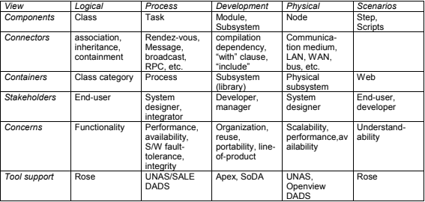
Modelo 4+1 Resumen
Los ingenieros de sistemas ven desde el punto de vista físico y el punto de vista del proceso.
Los usuarios finales, clientes, especialistas de datos ven desde el punto de vista lógico.
Los gerentes de proyecto, personal de configuración de software ven desde el punto de vista de desarrollo.
Notes:
Partes interesadas: usuarios finales, desarrolladores, ingenieros, gerentes de proyecto
Son 5 vistas

